Slide 1
نظریه زبانها و ماشینها
فصل سوم
عبارات منظم و گرامرهای منظم

Slide 2
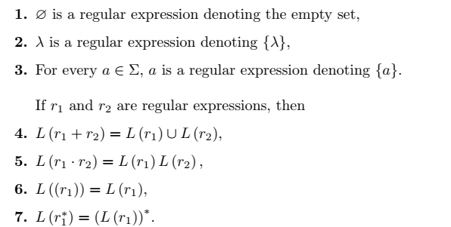
3-1- عبارت منظم
روشی برای توصیف الگوی رشته های یک زبان
تعریف بازگشتی عبارات منظم

Slide 3

مثال

Slide 4
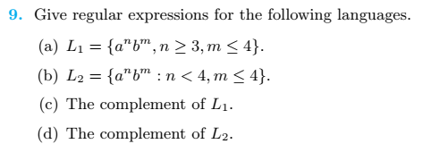
مثال:
رشته های 0 و 1 حاوی الگوی 001
رشته های 0 و 1 که دو 0 پشت سر هم ندارند.

Slide 5
3-2- رابطه زبانهای منظم و عبارات منظم
قضیه: رده زبانهای قابل توصیف با عبارات منظم همان زبانهای منظم است.
اثبات:
تبدیل عبارت منظم به nfa

Slide 6
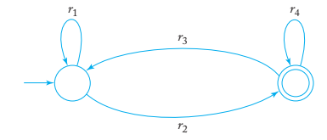
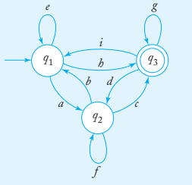
تبدیل nfa به عبارت منظم
گراف گذر کلی (GTG)
تبدیل GTG با دو حالت به عبارت منظم در حالت کلی
حذف حالات میانی از GTG با سه حالت یا بیشتر

Slide 7

مثال

Slide 8
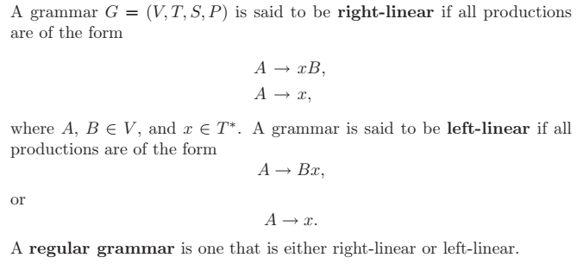


3-3- گرامرهای منظم
گرامر منظم:
گرامر خطی چپ
گرامر خطی راست
مثال

Slide 9
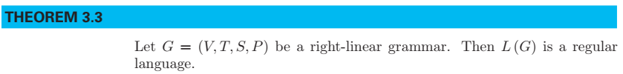
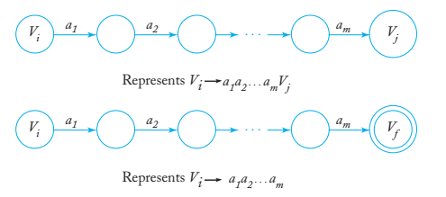
گرامرهای خطی راست و زبانهای منظم
اثبات:

Slide 10

مثال:
گرامر خطی راست زیر را تبدیل به یک ماشین باپایان کنید.

Slide 11
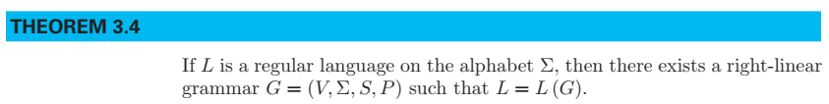


اثبات:
تا اینجا اثبات کردیم «زبانهای منظم» «گرامرهای خطی راست»

Slide 12
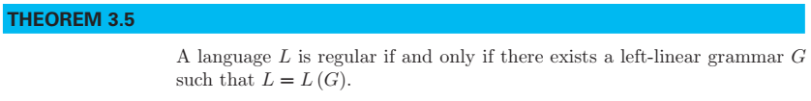
گرامرهای خطی چپ و زبانهای منظم
اثبات:
اگر سمت راست قواعد یک گرامر خطی چپ را معکوس کنیم چه اتفاقی می افتد؟
روند کلی تبدیل ماشینهای باپایان و گرامر خطی چپ به یکدیگر

Slide 13
نتیجه
رده زبانهای قابل توصیف با گرامرهای منظم (خطی چپ یا خطی راست)، زبانهای قابل توصیف با عبارات منظم و زبانهای قابل پذیرش با ماشین های باپایان (قطعی یا غیرقطعی)
یکی و همان رده زبانهای منظم است.

